Slide 1
Bahasa Mandarin
中 文
zhōng wén
Sebelah Rumah Saya Ada Sekolah
我 家 旁 边 有 学 校
wǒ jiā páng biān yǒu xué xiào
Kiki Rizky H, S.S

Slide 2
Di depan ada bangunan apa ?
前 面 有 什 么 楼 ?
qián miàn yǒu shén me lóu ?
Di depan adalah museum.
前 面 是 博 物 馆。
qián miàn shì bó wù guǎn.

Slide 3
Di sebelah kanan museum ada bangunan apa ?
博 物 馆 的 右 边 有 什 么 ?
bó wù guǎn de yòu bian yǒu shén me?
Sebelah kanan museum adalah rumah sakit.
博 物 馆 的 右 边 是 医 院。
bó wù guǎn de yòu bian shì yī yuàn.
Di sebelah kiri museum ada bangunan apa ?
博 物 馆 的 左 边 有 什 么 ?
bó wù guǎn de zuǒ bian yǒu shén me?

Slide 4
Sebelah kiri museum adalah toko.
博 物 馆 的 左 边 是 商 店。
bó wù guǎn de zuǒ bian shì shāng diàn.
Di sebelah kanan kamu siapa ?
你 的 右 边 是 谁 ?
nǐ de yòu bian shì shéi ?
Sebelah kanan saya adalah Longlong.
我 的 右 边 是 龙 龙。
wǒ de yòu bian shì lóng lóng.

Slide 5
Siapa yang di sebelah kirimu ?
你 的 左 边 是 谁 ?
nǐ de zuǒ bian shì shéi ?
Sebelah kiri saya adalah Sari.
我 的 左 边 是 沙 丽。
wǒ de zuǒ bian shì shā lì.
Sebelah rumah kamu ada apa ?
你 家 旁 边 有 什 么 ?
nǐ jiā páng biān yǒu shén me?

Slide 6
Sebelah rumah saya ada sekolah.
我 家 旁 边 有 学 校。
wǒ jiā páng biān yǒu xué xiào.

Slide 7
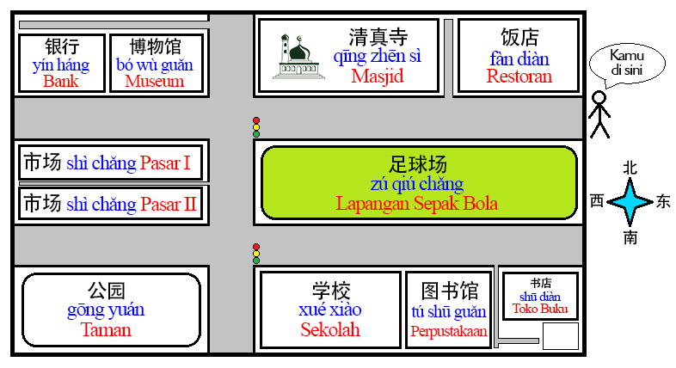

Slide 8
Kosakata Tambahan
Terkejut 惊 讶 jīng yà
Tegang 紧 张 jǐn zhāng
Malu 害 羞 hài xiū
Takut 害 怕 hài pà
Bingung 困 惑 kùn huò

